Slide 1
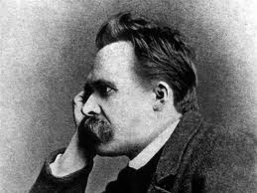
F. Nietzsche
(1844-1900)
L’oltreuomo

Slide 2
Da Così parlò Zarathustra
Io vi insegno il superuomo. L’uomo è qualcosa che deve essere superato. Che avete fatto per superarlo? Tutti gli esseri hanno creato qualcosa al di sopra di sé: e voi volete essere il riflusso in questa grande marea e retrocedere alla bestia piuttosto che superare l’uomo? Che cos’è per l’uomo la scimmia? Un ghigno o una vergogna dolorosa. E questo appunto ha da essere l’uomo per il superuomo: un ghigno o una dolorosa vergogna. Avete percorso il cammino dal verme all’uomo, e molto in voi ha ancora del verme. In passato foste scimmie, e ancor oggi l’uomo è più scimmia di qualsiasi scimmia.

Slide 3
…
E il più saggio tra voi non è altro che un’ibrida disarmonia di pianta e spettro. Voglio forse che diventiate uno spettro o una pianta?
Ecco, io vi insegno il superuomo! Il superuomo è il senso della terra. Dica la vostra volontà: sia il superuomo il senso della terra!
Vi scongiuro, fratelli, rimanete fedeli alla terra e non credete a quelli che vi parlano di sovraterrene speranze! Lo sappiamo o no: costoro esercitano un veneficio. Dispregiatori della vita essi sono, moribondi e avvelenati essi stessi, hanno stancato la terra: possano scomparire!
Un tempo il sacrilegio contro Dio era il massimo sacrilegio, ma Dio è morto, e così son morti tutti questi sacrileghi. Commettere il sacrilegio contro la terra, questa è oggi la cosa più orribile, e apprezzare le viscere dell’imperscrutabile più del senso della terra!

Slide 4
Apollineo e dionisiaco
1871, La nascita della tragedia.
Critica ad una visione della classicità appiattita sul V secolo.
Ispirato da Schopenhauer: il mondo è governato dal principio irrazionale del dolore.
Ma a differenza di Schopenhauer, Nietzsche non propone la rinuncia, ma l’accettazione eroica e tragica del dolore.
La tragedia greca è la vera chiave per capire la realtà: Apollo e Dioniso, la luce e le tenebre, la misura e la passione, si integrano nella tragedia.
Il dionisiaco è il sì alla vita, l’apollineo è la costrizione della vita dentro la forma concettuale.
Socrate è la morte della tragedia: cerca di rassicurare attraverso una visione teoretica delle cose.

Slide 5
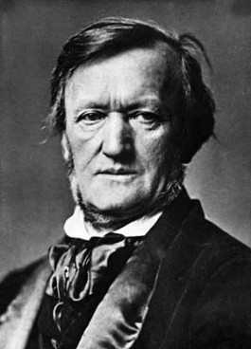
Filosofie anti-tragiche
Socrate e il Cristianesimo:
  Tentativo di dare risposte, consolazioni, spiegazioni.
Wagner: la speranza di ritornare al tragico.

Slide 6
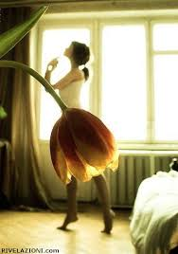
Prospettivismo
1873, Su verità e menzogna in senso extramorale.
Critica allo scientismo positivista.
Non esistono fatti, ma solo interpretazioni.
Il soggetto costruisce la verità a partire dalla sua esistenza.
Pretendere che esista un sistema di valori esterni a cui adeguarsi distrugge la tensione vitale del soggetto.

Slide 7
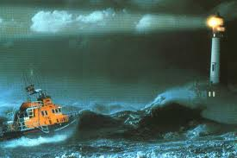
La filosofia del mattino
In contrasto con la nottola di Minerva: lo spirito riflessivo hegeliano.
Gaia scienza: la vita come esperimento.
  La scienza è gaia perché non ha la solennità del concetto, è gioco.
Immagine del navigatore audace, Colombo, che lascia il vecchio continente alla ricerca del nuovo mondo.
Ciò vuol dire abbandono dei valori tradizionali, imposti dall’esterno, e creazione di nuovi valori.
Lo spirito libero diffida delle concezioni generali del mondo e si fa orfano di ogni metafisica.

Slide 8
La morte di Dio
Aforisma 125 della Gaia scienza.
È l’ingresso del nichilismo.
I valori costruiti dalla tradizione cristiana si fondano sul nulla.
Dio stesso si rivela come la nostra più lunga menzogna.
La strada è aperta per Zarathustra.

Slide 9
Gaia scienza 125
125. L’uomo folle. – Avete sentito di quel folle uomo che accese una lanterna alla chiara luce del mattino, corse al mercato e si mise a gridare incessantemente: “Cerco Dio! Cerco Dio!”. E poiché proprio là si trovavano raccolti molti di quelli che non credevano in Dio, suscitò grandi risa. “È forse perduto?” disse uno. “Si è perduto come un bambino?” fece un altro. “0ppure sta ben nascosto? Ha paura di noi? Si è imbarcato? È emigrato?” – gridavano e ridevano in una gran confusione. Il folle uomo balzò in mezzo a loro e li trapassò con i suoi sguardi: “Dove se n’è andato Dio? – gridò – ve lo voglio dire! Siamo stati noi ad ucciderlo: voi e io! Siamo noi tutti i suoi assassini! Ma come abbiamo fatto questo? Come potemmo vuotare il mare bevendolo fino all’ultima goccia? Chi ci dètte la spugna per strusciar via l’intero orizzonte? Che mai facemmo, a sciogliere questa terra dalla catena del suo sole? Dov’è che si muove ora? Dov’è che ci moviamo noi? Via da tutti i soli? Non è il nostro un eterno precipitare? E all’indietro, di fianco, in avanti, da tutti i lati? Esiste ancora un alto e un basso? Non stiamo forse vagando come attraverso un infinito nulla? Non alita su di noi lo spazio vuoto? Non si è fatto piú freddo? Non seguita a venire notte, sempre piú notte? Non dobbiamo accendere lanterne la mattina? Dello strepito che fanno i becchini mentre seppelliscono Dio, non udiamo dunque nulla? Non fiutiamo ancora il lezzo della divina putrefazione? Anche gli dèi si decompongono! Dio è morto! Dio resta morto! E noi lo abbiamo ucciso!

Slide 10
…
Come ci consoleremo noi, gli assassini di tutti gli assassini? Quanto di piú sacro e di piú possente il mondo possedeva fino ad oggi, si è dissanguato sotto i nostri coltelli; chi detergerà da noi questo sangue? Con quale acqua potremmo noi lavarci? Quali riti espiatòri, quali giochi sacri dovremo noi inventare? Non è troppo grande, per noi, la grandezza di questa azione? Non dobbiamo noi stessi diventare dèi, per apparire almeno degni di essa? Non ci fu mai un’azione piú grande: tutti coloro che verranno dopo di noi apparterranno, in virtú di questa azione, ad una storia piú alta di quanto mai siano state tutte le storie fino ad oggi!”. A questo punto il folle uomo tacque, e rivolse di nuovo lo sguardo sui suoi ascoltatori: anch’essi tacevano e lo guardavano stupiti. Finalmente gettò a terra la sua lanterna che andò in frantumi e si spense. “Vengo troppo presto – proseguí – non è ancora il mio tempo. Questo enorme avvenimento è ancora per strada e sta facendo il suo cammino: non è ancora arrivato fino alle orecchie degli uomini. Fulmine e tuono vogliono tempo, il lume delle costellazioni vuole tempo, le azioni vogliono tempo, anche dopo essere state compiute, perché siano vedute e ascoltate. Quest’azione è ancora sempre piú lontana da loro delle piú lontane costellazioni: eppure son loro che l’hanno compiuta!”. Si racconta ancora che l’uomo folle abbia fatto irruzione, quello stesso giorno, in diverse chiese e quivi abbia intonato il suo Requiem aeternam Deo. Cacciatone fuori e interrogato, si dice che si fosse limitato a rispondere invariabilmente in questo modo: “Che altro sono ancora queste chiese, se non le fosse e i sepolcri di Dio?”.

Slide 11
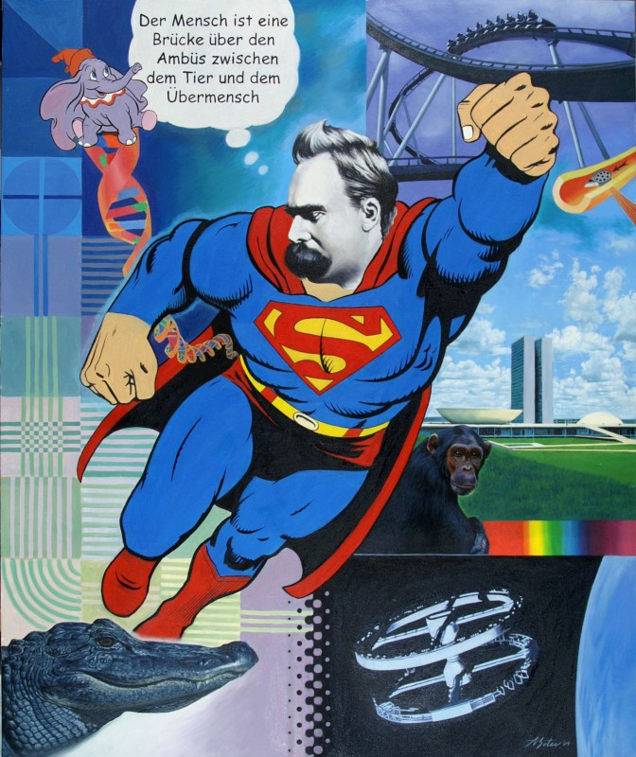
I tre insegnamenti fondamentali di Zarathustra
Superuomo (Übermensch).
Eterno ritorno.
Volontà di potenza.

Slide 12
L’oltreuomo (Übermensch)
Non è da intendere in senso evoluzionistico.
L’oltreuomo è l’eroe affermatore, figura luminosa, che non chiude gli occhi neppure davanti alle verità più orribili.
Uomo della hybris, del grande amore e del grande disprezzo.
È senza morale, è precristiano.
È l’opposto del crocifisso, simbolo di sconfitta e di rassegnazione.
Fedeltà alla terra vs consolazione in un mondo ultraterreno.
Dice sì alla vita e la accetta come transizione e tramonto.

Slide 13
L’eterno ritorno
«Così io volli che fu, così io voglio che sia, così io vorrò che sia».
Nietzsche rifiuta un’idea lineare del tempo, in cui permane una causalità, un finalismo, una provvidenza.
L’eterno ritorno non è però fatalismo in cui si è condannati a rivivere le stesse esperienze, altrimenti anche l’oltreuomo sarebbe solo un passaggio.
L’amor fati è invece l’adesione consapevole e volontaristica al caso.
Si tratta non di un primato del tempo, ma dell’attimo. Che contiene in sé tutto il tempo.
Solo in una visione non lineare, l’attimo può avere valore in sé e non in riferimento agli altri attimi.
Solo l’uomo felice, cioè l’oltreuomo, può volere l’eterno ritorno.

Slide 14
Volontà di potenza
Dominio di sé.
Volontà che vuole se stessa.
Volontà libera di affermare se stessa.

Slide 15
Al di là del bene e del male
Il risentimento.
L’uomo occidentale/cristiano ha innalzato l’umiltà a valore sommo. La morale diventa la consolazione dei deboli.
L’uomo forte è considerato immorale: «Circe di tutti i filosofi, la morale è il sonno della vita».
L’uomo schiavo è animato dal risentimento perché non sa accettare la propria impotenza.
Attraverso la morale, i deboli si vendicano dei forti.
L’Anticristo: la fede cristiana è la più raffinata tecnica di annientamento della vita che la civiltà abbia saputo produrre.
Il cristiano è un animale malato che fa della propria debolezza una virtù, proiettando in una illusoria vita oltre la morte il premio per le proprie sofferenze e frustrazioni.

Slide 16
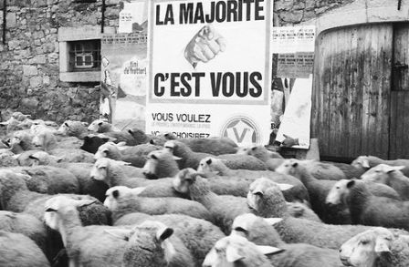
La morale del gregge

